Slide 1
Titel mit blauem Hintergrund
Univ. Prof. Dr. Maximilian Mustermann
Universitätsklinik für XY

Slide 2
Titel mit weißem Hintergrund
Univ. Prof. Dr. Maximilian Mustermann
Universitätsklinik für XY

Slide 3
Folie „Titel und Inhalt“
Hier steht Text
Alternativ kann auch ein Diagramm, Bild, … eingesetzt werden
  5 Ebenen verfügbar
    Text beginnt immer weiter rechts,
    Schrift wird mit jeder Ebene etwas kleiner
      Wird der Text für die Folie zu lang, wird der gesamte Text automatisch verkleinert
        Bitte dennoch möglichst wenig Text auf die Folien schreiben

Slide 4
Abschnittsüberschrift / Zwischentitel
Variante mit weißem Hintergrund

Slide 5
Abschnittsüberschrift / Zwischentitel
Variante grün

Slide 6
Abschnittsüberschrift / Zwischentitel
Variante skin

Slide 7

Folie
„Titel und Inhalt – schwarz“
Ideal für Röntgen oä.
Feld für Beschreibungstext
Was sieht man auf dem Bild
  Textrahmen kann beliebig verschoben werden

Slide 8
Folie
„Titel, Subtitel und Inhalt“
Dies ist der Subtitel
Hier steht Text, Diagramm oder Bild, …

Slide 9
Muster
Ringdiagramm

Slide 10
Muster
Balkendiagramm

Slide 11
Muster
Flächendiagramm

Slide 12
Muster
Liniendiagramm

Slide 13
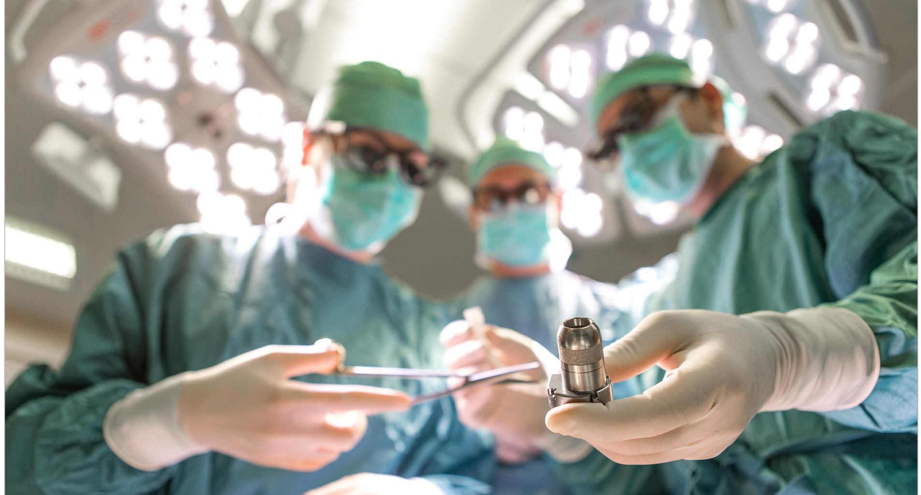
Folie
„Bild mit Bildunterschrift“
Text standardmäßig schwarz, kann aber auch blau sein. Auszeichnung fett möglich.

Slide 14
Folie „Zwei Inhalte“
Linke Spalte für Inhalte
  Kann Text, Bild, Diagramm oä. sein
Rechte Spalte für Inhalte
  Kann Text, Bild, Diagramm oä. sein

Slide 15
Folie „Vergleich“
Überschrift für die linke Spalte
Überschrift für die rechte Spalte
Inhalt linke Spalte
  Text, Bild, Diagramm, …
Inhalt rechte Spalte
  Text, Bild, Diagramm, …

Slide 16
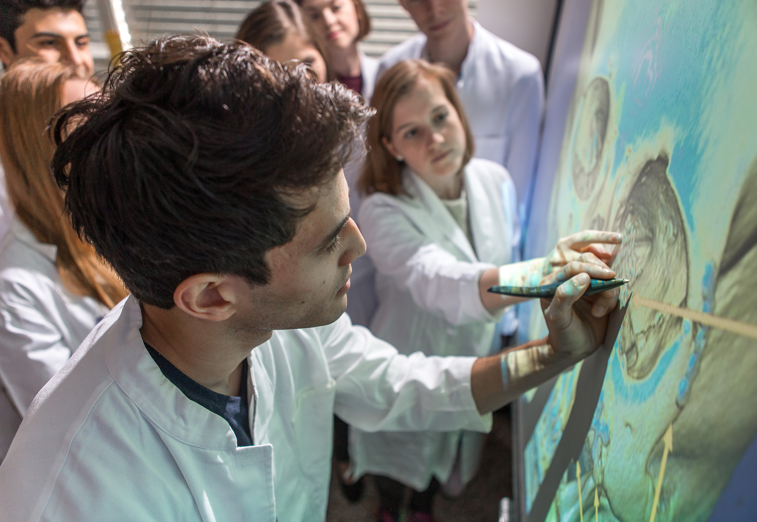
Folie
„Infobox mit Bild“
Bild kann beliebig gewählt werden
Hier steht der Text

Slide 17
Folie
„Titel, Inhalt und Infobox“
Hier steht der Haupttext
  Formatierungen wie gewohnt möglich
    Bis hin zur Ebene 5
      Alternativ kann auch ein Bild, Diagramm, … stehen
Hier steht der Infobox-Text
  Formatierungen des Textes kleiner als im Standardfeld - immer max. 16pt
    Bis zur Ebene 5
      Alternativ kann auch ein Bild, Diagramm, … stehen

Slide 18

Folie
„Titel, Inhalt und Infobox“
Variante mit Bild:
  Feld markieren, rechte Maustaste > „Bild ändern“
  Bild auswählen
  Größe wird entsprechend der Breite angepasst
  Bildausschnitt definieren unter Zeichentools > Bild zuschneiden
  Wenn Sie das Bild auswählen, erscheint links oben und rechts unten ein gelber Punkt mit dem Sie steuern können, wie die Ecken abgerundet sind (ideal ca. 15 % der Breite)
  Bild im Normalfall oben rechts ausrichten (siehe rote Hilfslinien)
Notes:
Noch zu klären: Wie dürfen Bilder eingesetzt werden

